Slide 1
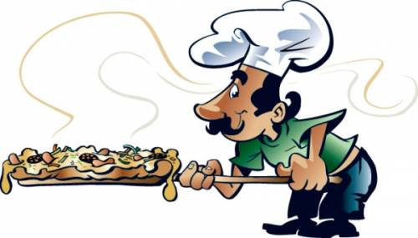
Повар — это человек, который занимается приготовлением пищи в заведениях общественного питания. Но эти сухие и скучные слова не могут в полной мере охарактеризовать поварскую профессию.

Slide 2
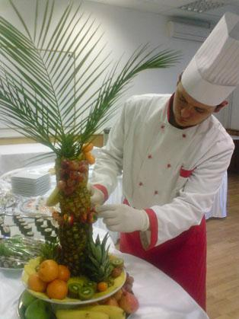
Потому что повара, иногда, называют настоящим волшебником, который может из самых обыкновенных продуктов приготовить блюдо, имя которому — шедевр вкуса.

Slide 3
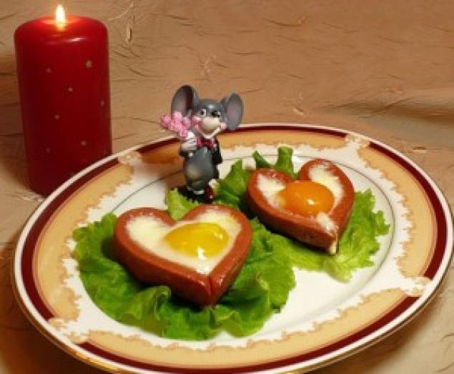
Конечно, приготовить что-либо съедобное, например яичницу, может, практически, любой человек, а вот повар из тех же самых продуктов сделает шедевр

Slide 4
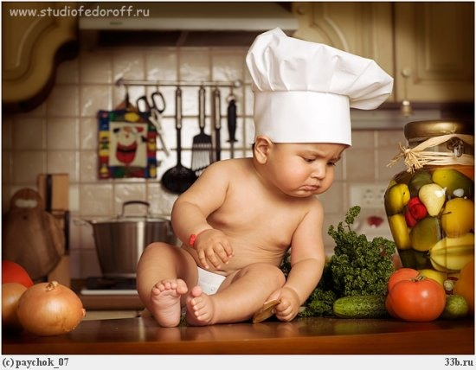
Профессия повар развивалась вместе с цивилизацией, так что можно сказать — это древнейшая профессия. Как только пещерные люди приручили огонь и стали жарить мясо на костре, они быстро выяснили, у кого из соплеменников мамонт получается вкуснее и сочнее, и стали доверять эту важную миссию только ему. . Так родился первый шеф — повар

Slide 5
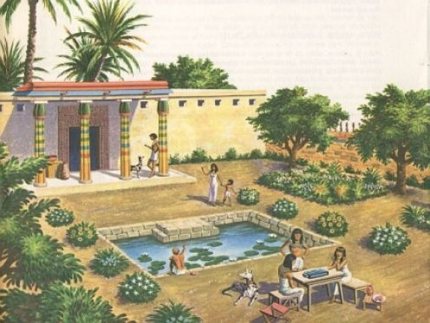
В дальнейшем течении истории профессия повар получила своё воплощение в оказании личных услуг по приготовлению пищи для богатых и знатных людей

Slide 6
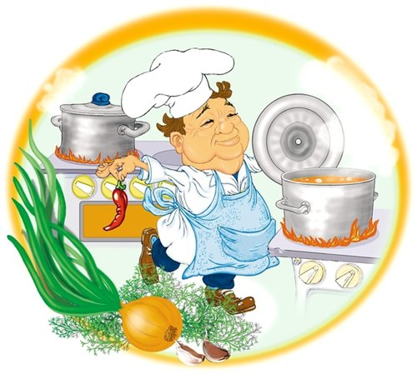
В небе звёздочка искрится,
Спит клубком усатый кот,
Только повару не спится –
Повар затемно встаёт.
Каша булькает легонько,
И яичница шипит, И под вкусный шум и гомон
В спальни входит аппетит.
Мы в столовой дружно сядем,
Как огромная семья.
Буду поваром в столовой –
Точно так решил я

Slide 7
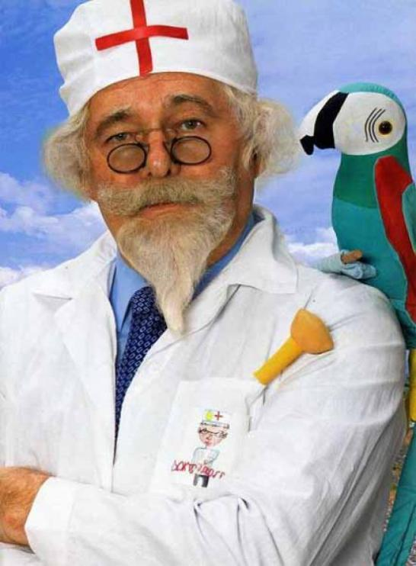
Ответственная профессия врача в настоящий момент признана одной и наиболее сложных и престижных профессий, так как нет наиболее ценной вещи в мире, чем человеческая жизнь, охранять и поддерживать которую и призваны врачи.

Slide 8
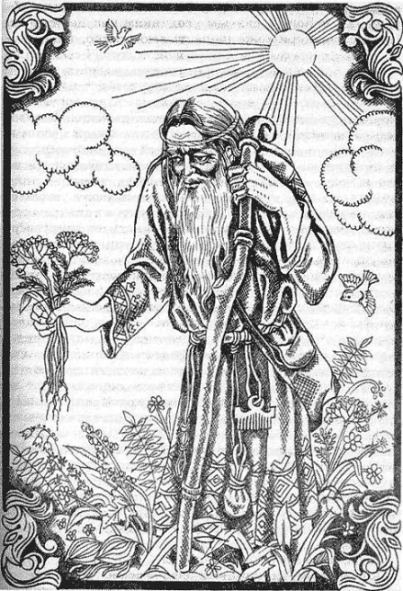
Профессия врача имею многолетнюю историю. В далёкой древности существовали различные целители недугов

Slide 9

Само значение слова «врач» имеет русское происхождение и обозначает «заговаривающий», «волшебник». Согласно другой версии слово образовалось от слова «ворчать», что равносильно подтверждало сверхчеловек

Slide 10
У каждого дела Запах особый:
В булочной пахнет Тестом и сдобой.
Мимо столярной Идешь мастерской –
Стружкою пахнет И свежей доской.
Пахнет маляр Скипидаром и краской.
Пахнет стекольщик Оконной замазкой.
Куртка шофера Пахнет бензином.
Блуза рабочего – Маслом машинным.
Пахнет кондитер Орехом мускатным.
Доктор в халате – Лекарством приятным.
Рыхлой землею, Полем и лугом
Пахнет крестьянин, Идущий за плугом.
Рыбой и морем Пахнет рыбак.
Только безделье Не пахнет никак.
Сколько ни душится Лодырь богатый,-
Очень неважно Он пахнет, ребята!

